Slide 1
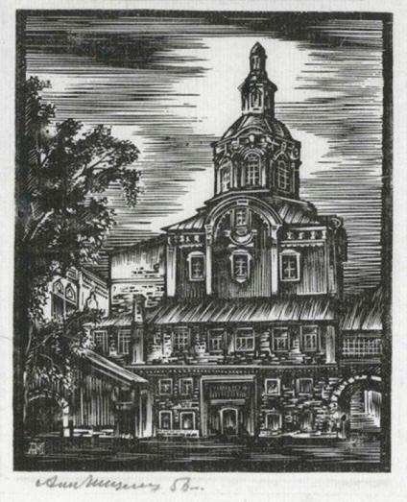
Путь в науку
Непросто было ему поступить в первое в России высшее учебное заведение Славяно-греко-латинскую академию.
Но он добился своего и стал учиться.

Slide 2
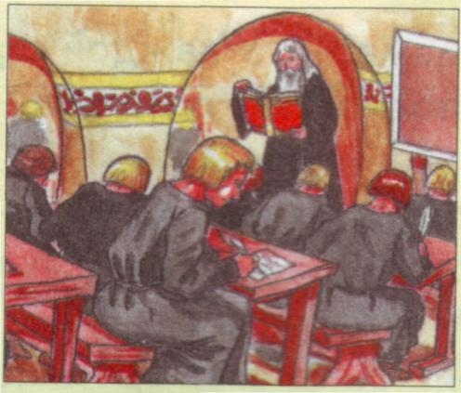
Товарищи по школе были значительно моложе его. Они встретили великовозрастного детину обидными насмешками.
К тому же он был плохо одет и обут. Он жил впроголодь - одну копейку тратил на хлеб, одну - на квас и одну – на бумагу для занятий.

Slide 3
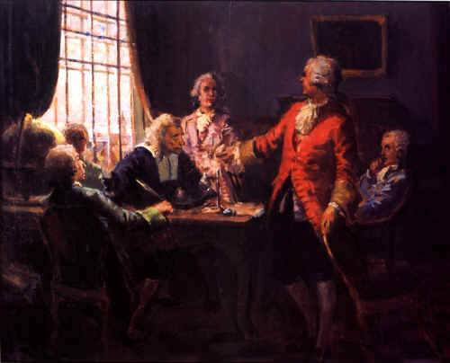
За три года он изучил то, чему обычно обучали девять лет. За свои успехи ломоносов был направлен для продолжения обучения в Санкт-Петербург, а потом и за границу.
Ломоносов в Германии. Ученый диспут.

Slide 4
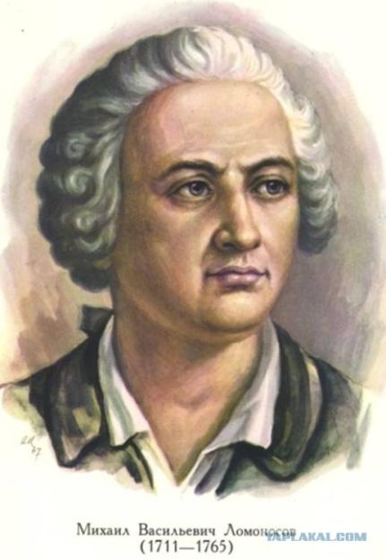
Филолог, химик и геолог,
Географ, физик, металлург,
Художник и метеоролог,
Исследователь, драматург.

Slide 5
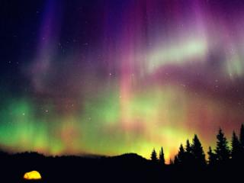
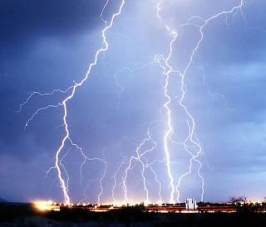
ФИЗИКА
открыл закон сохранения материи
сформулировал основные положения кинетической теории газов
считал, что все тела состоят из подвижных частиц – молекул и атомов, которые при нагревании тела движутся быстрее, а при охлаждении – медленнее.
изучал северное сияние и высказал правильную догадку о его электрической природе, оценил его высоту.

Slide 6
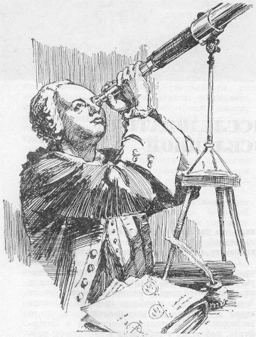
АСТРОНОМИЯ
разгадал, что поверхность Солнца представляет собой бушующий огненный океан
высказал смелую мысль, что хвосты комет образуются под действием электрических сил, исходящих от Солнца.
доказал существование атмосферы на Венере
разрабатывал «ночезрительные трубы»
изготовил телескоп-рефлектор

Slide 7
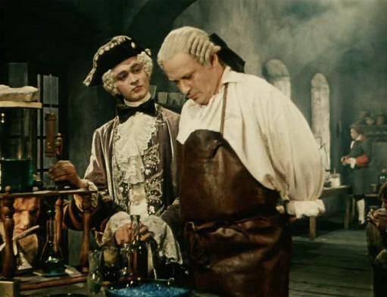
ХИМИЯ
создал первую в стране химическую лабораторию
способствовал созданию многих химических производств в России,
разработал рецепты и технологию приготовления цветных стёкол, которые использовал для своих мозаичных картин;
одним из первых высказал гипотезу об органическом происхождении нефти и каменного угля

Slide 8
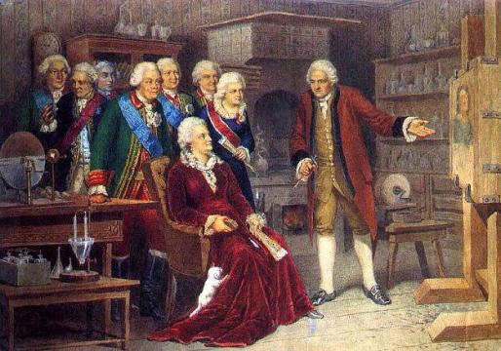
ИСКУССТВОВЕД
строит фабрику цветных стёкол
создаёт художественную мастерскую по изготовлению мозаичных картин
Ломоносов демонстрирует Екатерине II
мозаику собственного изготовления

Slide 9
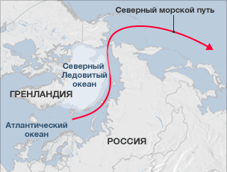
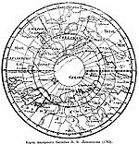
ГЕОГРАФИЯ
написал специальную «Инструкцию Географическому департаменту»
разработал подробный план создания нового «Атласа»
он сочинил «Географические запросы» - специальную анкету, которую разослал по губерниям
стал изучать верхние слои атмосферы
высказал мысль об изменении климата нашей планеты в процессе её развития
объяснил значение внутренних сил в образовании рельефа Земли

Slide 10
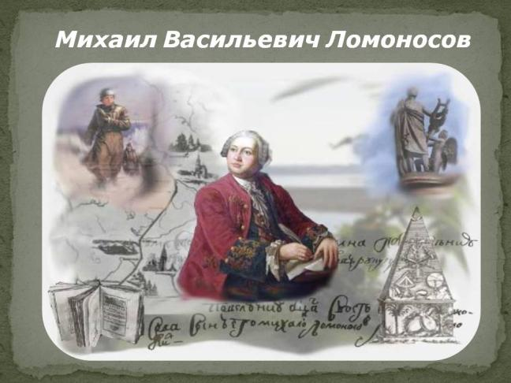
«Чтобы покорить, надо знать, а мы пока знаем очень мало» М.В.Ломоносов

